Slide 1
软件工程技术实验
主讲：王犇
西北工业大学软件与微电子学院

Slide 2
第七讲 Spring框架

Slide 3
主要内容
Spring简介
容器与Bean
Bean的装配
Bean的生命周期
对容器的感知
Spring的DAO支持
Spring中使用JDBC
Spring中使用Hibernate
事务管理

Slide 4
Spring简介
Spring的历史
  EJB的失败
    EJB的出现带来了诸如事务管理之类的核心中间层概念的标准化，但是在实践中并没有获得绝对的成功，因为开发效率，开发难度和实际的性能都令人失望。
  《Expert One-on-One J2EE Design and Development》
    Rod Jahnson所著的一本很有影响力的书籍
    第一次出现了Spring的一些核心思想，出版于2002年。
  《Expert One-on-One J2EE Development without EJB》
    更进一步阐述了在不使用EJB开发J2EE企业级应用的一些设计思想和具体的做法。

Slide 5
Spring简介
Spring是什么
  一个轻量级的企业应用开发框架
  非侵入式的框架
    应用对框架的依赖很小，很多时候应用代码都可以使用POJO风格，不需要直接使用Spring的类库。
  优点
    松耦合
    高度可配置
    易测试
    开发简单

Slide 6
Spring简介
Spring的核心是个轻量级(Lightweight)的容器(Container)，它是实现IoC(Inversion of Control)容器和非侵入式(NoIntrusive)的框架，并提供AOP(Aspect-Oriented Programming)概念的实现方式；提供对持久层、事务的支持；提供MVC Web框架的实现，并对一些常用的企业服务API提供一致的模型封装，是一个全方位的应用程序框架，对于现存的各种框架，Spring也提供与他们相整合的方案

Slide 7
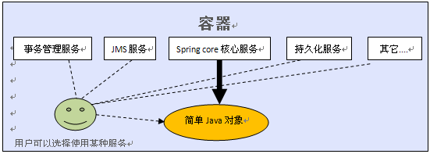
Spring简介
轻量级(Lightweight)
  划分一个应用是否属于轻量级还是重量级,主要看它使用了多少服务
  对于Spring容器，它提供了很多服务，但这些服务并不是默认为应用打开的;目前EJB容器就因为它默认为应用提供了EJB规范中所有的功能，所以它属于重量级。

Slide 8
Spring简介
容器(Container)
  容器可以管理对象的生成、资源取得、销毁等生命周期，以及建立对象与对象之间的依赖关系。
非侵入性(NoIntrusive)
  有些框架一旦被使用，应用程序对框架就有了依赖性
    使用大量框架API
    继承API某些类型等
  Spring的目标之一希望让应用程序几乎感受不到框架的存在，减少框架移植时的负担

Slide 9
Spring简介
IoC与DI
  IoC(Inversion of Control)—控制反转
    避免对象之间的耦合
    避免应用程序依赖于容器的功能
  DI(Dependency Injection)—依赖注入
    不必自己在程序代码中维护对象的依赖关系
AOP
  AOP(Aspect-Oriented Programming)—面向切面编程

Slide 10
Spring简介
依赖注入(Dependency Injection)
保留抽象接口，让组件依赖于抽象接口，当组件要与其他实际的对象发生依赖关系时，由抽象接口来注入依赖的实际对象
三种基本实现方式
  Interface Injection
  Setter Injection
  Constructor Injection

Slide 11
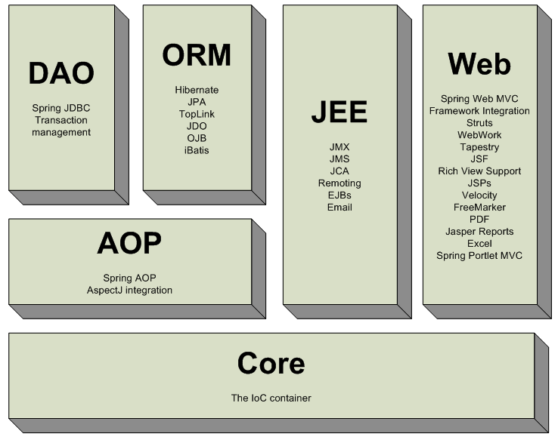
Spring简介
Spring框架的内容

Slide 12
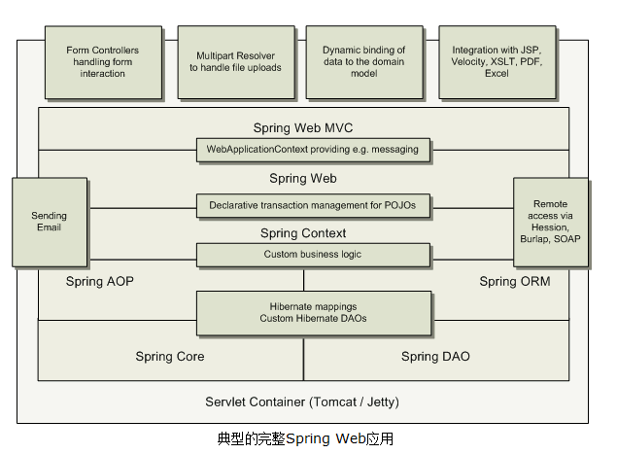
Spring简介
场景1：全部使用Spring构建Web应用

Slide 13
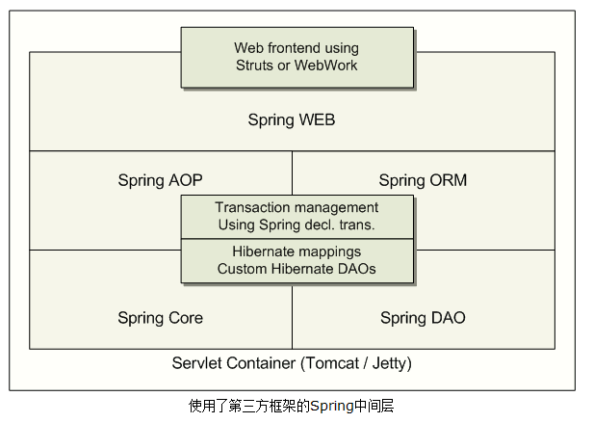
Spring简介
场景2：Spring结合第三方框架构建Web应用

Slide 14
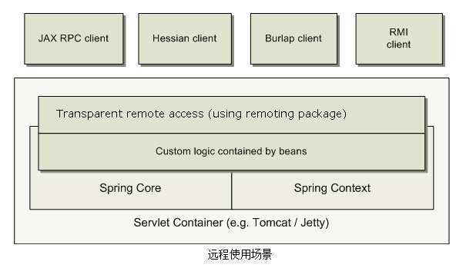
Spring简介
场景3：分布式应用

Slide 15
容器与Bean
IoC（控制反转）的概念
  基于OO设计原则的The Hollywood Principle：Don’t call us, we’ll call you（别找我，我会来找你的）。
  程序中各个组件之间的关系，不由程序代码直接操控，而由容器控制。控制权由应用代码中转到了外部容器，即所谓的反转。
  更通俗的名称：DI（依赖注入）
    各个组件之间的依赖关系不是在程序中写死，而是写在外部的配置文件中，然后运行时通过容器动态注入。

Slide 16
容器与Bean
Bean
  组成应用程序的主体及由Spring IoC容器所管理的对象，被称之为Bean。
  Bean由Spring容器初始化、装配及管理
配置元数据
  描述Bean的定义以及Bean相互间的依赖关系

Slide 17
容器与Bean
<?xml version="1.0" encoding="UTF-8"?>
<beans xmlns="http://www.springframework.org/schema/beans"
xmlns:xsi="http://www.w3.org/2001/XMLSchema-instance"
xsi:schemaLocation="http://www.springframework.org/schema/beans
http://www.springframework.org/schema/beans/spring-beans-2.5.xsd">
<import resource="services.xml"/>
<import resource="resources/messageSource.xml"/>
<import resource="/resources/themeSource.xml"/>
<bean id="..." class="...">
<!-- collaborators and configuration for this bean go here -->
</bean>
<bean id="..." class="...">
<!-- collaborators and configuration for this bean go here -->
</bean>
</beans>

Slide 18
容器与Bean
Bean容器
  BeanFactory
    最简单的容器，提供了基础的依赖注入支持
  ApplicationContext
    建立在BeanFactory基础之上，提供更丰富的功能
两种容器的选择
  绝大多数情况下建议使用ApplicationCotext
  在一些资源受限的环境，如在移动设备中，建议使用BeanFactory

Slide 19
容器与Bean
  BeanFactory介绍
    //装载Bean的元数据配置文件
    BeanFactory factory = new XmlBeanFactory(
    new FileInputStream(“beans.xml”));
    //从容器中获得Bean对象
    MyBean bean=（ MyBean ）factory.getBean(“mybean”)

Slide 20
容器与Bean
ApplicationContext
  ApplicationCotext是spring更加高级的IoC容器
  除BeanFactory的功能外，还可以
    提供文本信息解析工具，包括对国际化支持；
    提供载入文件资源的通用方法，如图片；
    可以向注册为监听器的Bean发送事件。
  BeanFactory延迟加载所有Bean，直到getBean()方法被调用。ApplicationCotext会在启动后预载入所有单例Bean。

Slide 21
容器与Bean
  三种经常用到的实现：
    ClassPathXmlApplicationContext：从类路径中加载配置文件。
    FileSystemXmlApplicationContext：从文件系统加载配置文件。
    XmlWebApplicationContext：从web系统中加载配置文件。

Slide 22
Bean的装配
Bean定义的内容
  Bean的id/名字
  Bean的类名
  Bean的作用域
  构造函数的参数
  Bean的属性值
  自动装配（autowire）模式
  依赖检查模式
  延迟初始化模式
  初始化方法
  销毁方法

Slide 23
Bean的装配
Bean的实例化
  用构造器来实例化
  <bean id="greetingService" class="org.sklse.GreetingServiceImpl">
  </bean>
  使用静态工厂方法实例化
  <bean id="greetingService2" class="org.sklse.ServiceFactory"
  factory-method="getService">
  </bean>
  使用实例工厂方法实例化
  <bean id="serviceLocator" class="org.sklse.ServiceLocator" />
  <bean id="greetingService3" factory-bean="serviceLocator"
  factory-method=“getService” />

Slide 24
装配Bean
单实例与原型
  Spring中的Bean缺省情况下是单例，在同一个容器中只存在一个对象实例。
  若想每次调用返回不同的实例，需要定义成原型模式。
  Bean的singleton属性为False，告诉容器该Bean是原型模式的。
    <bean id=“foo” class=“...Foo” singleton=“false”/>
  使用原型Bean会对性能产生影响，尽量不要把singleton设置为false，除非有必要。

Slide 25
Bean的装配
依赖注入方式
  Setter注入
  构造器注入
通过set方法注入依赖
  <bean>元素的< property >子元素指明了使用它们的set方法来注入。
  可以注入任何东西，从基本类型到集合类，甚至是应用系统的Bean。

Slide 26
Bean的装配
  基本数据类型属性的注入。
  <bean id="user" class="org.sklse.User">
  <property name="name" value="Jia" />
  <property name="gendar" value="male" />
  </bean>
  注入另一个Bean
  <bean id="greetingService1" class="org.sklse.GreetingServiceImpl2">
  <property name="user" ref="user" />
  </bean>

Slide 27
Bean的装配
  内部匿名Bean
  <bean id="greetingService1" class="org.sklse.GreetingServiceImpl2">
  <property name="user">
  <bean class="org.sklse.User">
  <property name="name" value="Jia" />
  <property name="gendar" value="male" />
  </bean>
  </property>
  </bean>
  缺点：无法在其它地方重用这个User实例。

Slide 28
Bean的装配
  集合类型的装配：
    装配List和数组：
    <bean id="greetingService5" class="org.sklse.GreetingServiceImpl5">
    <property name="userList">
    <list>
    <ref bean="user"/>
    <ref bean="user2"/>
    </list>
    </property>
    </bean>

Slide 29
Bean的装配
  装配set：
    <property name=“barlist”>
    <set>
    <value>bar1</value>
    <ref bean=“bar2”/>
    </set>
    </property>

Slide 30
Bean的装配
  装配map：
    <property name=“barlist”>
    <map>
    <entry key=“key1”>
    <value>bar1</value>
    </entry>
    <entry key=“key2”>
    <ref bean=“bar2”>
    </entry>
    </map>
    </property>
  注意：key值必须是String的。

Slide 31
Bean的装配
  装配Properties：
    <property name=“barlist”>
    <props>
    <prop key=“key1”>bar1</prop>
    <prop key=“key2”>bar2</prop>
    </props>
    </property>

Slide 32
Bean的装配
通过构造函数注入依赖
  <bean id=“foo” class=“...Foo”>
  <constructor-arg>
  <value>42</value>
  </constructor-arg>
  <constructor-arg>
  <ref bean=“bar2”>
  </constructor-arg>
  </bean>
  set注入的缺点是无法清晰表达哪些属性是必须的，哪些是可选
  的，构造注入的优势是通过构造函数强制依赖关系。

Slide 33
Bean的装配
  构造参数索引
  <bean id="exampleBean" class="examples.ExampleBean">
    <constructor-arg index="0" value="7500000"/>
    <constructor-arg index="1" value="42"/>
    </bean>
  构造器参数类型匹配
  <bean id="exampleBean" class="examples.ExampleBean">
  <constructor-arg type="int" value="7500000"/>
  <constructor-arg type="java.lang.String" value="42"/>
  </bean>

Slide 34
Bean的装配
自动装配
  四种自动装配类型：
    byName：寻找和属性名相同的Bean，若找不到，则装不上。
    byType：寻找和属性类型相同的Bean，若找不到，则装不上，找到多个，抛异常。
    constructor：查找和Bean的构造参数一致的一个或多个Bean，若找不到或找到多个抛则异常。按照参数的类型装配，与(2)相似.
    autodetect：首先尝试用(3)来装配，然后使用(2)方式。不确定性的处理与(3)和(2)一致。
    <bean id=“bar” class=“...Bar” autowire=“byName"/>
  注意：自动组装会造成应用软件的不确定性，一般不建议使用。

Slide 35
Bean的装配
使用属性文件
  属性文件的作用
    部署时可配置
    简化维护工作量
  两种使用方式
    PropertyPlaceholderConfigurer：占位符法
    PropertyOverrideConfigurer：属性覆盖法

Slide 36
Bean的装配
占位符法
    <bean id=“propertyConfigurer”
    class=“...PropertyPlaceholderConfigurer”>
    <property name=“locations”>
    <list>
    <value>jdbc.properties</value>
    <value>securtiy.properties</value>
    <value>application.properties</value>
    </list>
    </property>
    </bean>

Slide 37
Bean的装配
  使用占位符变量代替Bean装配文件中的硬编码配置。占位符采 ${variable}形式。
    <bean id=“datasource” class=“org.springframework.jdbc.datasource
    .DriverManagerDataSource”>
    <property name=“url”value="${database.url}">
    </property>
    ......
    </bean>
    属性文件：
    database.url=jdbc:mysql://localhost:3306/r2e_runtime

Slide 38
Bean的装配
属性覆盖法
  Bean设置
  <bean id="testPropertyConfigurer" class="org.springframework.beans.factory.config.PropertyOverrideConfigurer">
  <property name="location" value="classpath:greeting.properties" />
  <property name="ignoreInvalidKeys" value="true" />
  </bean>
  <bean id="greetingService2" class="org.sklse.GreetingServiceImpl2">
  <property name="user" ref="user" />
  </bean>
  greeting.properties文件：
  greetingService2.welcomeWord=hello

Slide 39
Bean的装配
两种方法的比较
  占位符法具有更大的灵活度
    允许一个属性在多个Bean中使用
    允许作为属性字符串的一部分进行拼接
  覆盖法使Bean的配置更简洁，同时可以在后期对某个Bean添加属性，或者覆盖某个已有属性

Slide 40
Bean的生命周期
有三种方式可以控制Bean的生命周期行为
  InitializingBean 和 DisposableBean 回调接口
  自定义init() 和 destroy() 方法;
  @PostConstruct 和@PreDestroy标注

Slide 41
Bean的生命周期
实例化
设置属性值
容器关闭
调用BeanPostProcessor的
预初始化方法
调用DisposableBean的
destory()方法
调用InitializingBean的
afterPropertiesSet()方法
调用定制的销毁方法
调用调用定制的初始化方法
调用BeanPostProcessor的
后初始化方法
Bean可以使用了

Slide 42
对容器的感知
监听事件
  系统事件
    ContextCloseEvent： 上下文关闭时发布
    ContextRefreshedEvent： 上下文初始化或刷新
    RequestHandledEvent： web上下文中请求被处理后发布。
  监听器接口
    org.sf.ctxt.ApplicationListener.实现接口需要实现onApplicationEvent(...)方法。
  注册监听器：
    <bean id=“refreshListener”class=“foo.RefreshListener”/>

Slide 43
对容器的感知
发布事件
  首先要定义自己的事件:
  pubic class MyEvent extends ApplicationEvent{
  ......
  }
  将事件在容器中发布
  context.publish(new MyEvent());

Slide 44
对容器的感知
获得自己在容器中的名字
  实现BeanNameAware接口。
  Bean被载入时，容器会自动调用该方法，为其设置id或name的值。
获得自己所处的beanFactory
  实现BeanFactoryAware接口，bean被载入时，容器会自动调用setBeanFactory()方法
获得自己所处的ApplicationContext
  实现ApplicationContextAware接口，Bean被载入时，容器会自动调用setApplicationContext()方法

Slide 45
Spring的DAO支持
DAO:数据访问对象(data access object)
Spring提供的DAO支持目的是便于以一致的方式使用不同的数据访问技术， 如JDBC，Hibernate或者JDO等。
它不仅可以让你方便地在这些持久化技术间切换， 而且让你在编码的时候不用考虑处理各种技术中特定的异常。

Slide 46
Spring的DAO支持
Spring提供了一套抽象DAO类。
  JdbcDaoSupport - JDBC数据访问对象的基类。 需要一个DataSource，同时为子类提供 JdbcTemplate。
  HibernateDaoSupport - Hibernate数据访问对象的基类。 需要一个SessionFactory，同时为子类提供 HibernateTemplate。也可以选择直接通过 提供一个HibernateTemplate来初始化。
  JdoDaoSupport - JDO数据访问对象的基类。 需要设置一个PersistenceManagerFactory， 同时为子类提供JdoTemplate。
  JpaDaoSupport - JPA数据访问对象的基类。 需要一个EntityManagerFactory，同时 为子类提供JpaTemplate

Slide 47
Spring的DAO支持
一致的异常层次
  Spring将特定于某种技术的异常，如SQLException， 转化为自己的异常，这种异常属于以DataAccessException 为根的异常层次。这些异常封装了原始异常对象，这样就不会有丢失任何错误信息的风险。
  DataAccessException 是RuntimeException的子类。上层在大多数情况下不需要写try/catch来捕获。只有确实需要的时候才需要捕获。

Slide 48
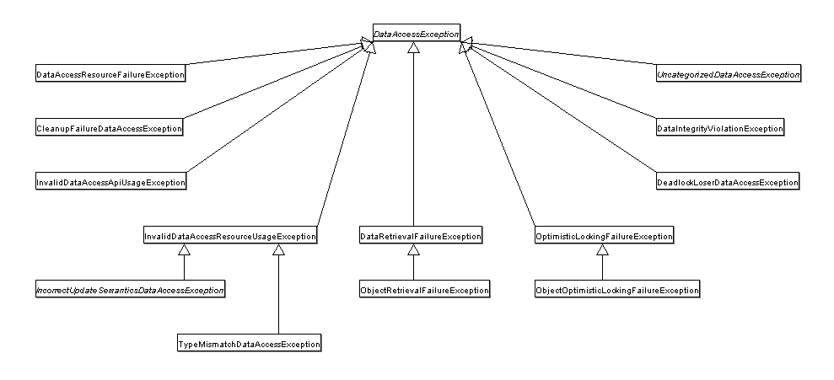
Spring的DAO支持
一致的异常层次

Slide 49
Spring的DAO支持
Spring中配置数据源
  从jndi的数据源
  <jee:jndi-lookup id="myDataSource" jndi-name="java:comp/env/jdbc/myds"/>
  创建一个DataSource数据源
  <bean id=“dataSource”
  class=“org.apache.commons.dbcp.BasicDataSource”>
  <property name=“driver”>
  <value>${database.driver}</value>
  </property>
  <property name=“url”>
  ……
  </bean>

Slide 50
Spring中使用JDBC
使用Jdbc Template(JdbcTemplate模板类)
  JdbcTemplate t = new JdbcTemplate(datasource);
  class StudentDaoImpl implements StudentDao{
  JdbcTemplate jdbcTemplate;
  ……
  }

Slide 51
Spring中使用JDBC
将jdbc template配置到daobean中
  <bean id=“jdbcTemplate”
  class=“org……JdbcTemplate”/>
  <property name=“datasource”>
  <ref bean=“datasource”>
  </property>
  </bean>
  <bean id=“studentdao”
  class=“StudentDao”>
  <property name=“jdbctemplate”>
  <ref bean=“jdbctemplate”>
  </property>
  </bean>
  ……

Slide 52
Spring中使用JDBC
查询（SELECT）
  int rowCount = this.jdbcTemplate.queryForInt("select count(0) from t_accrual");
  int countOfActorsNamedJoe = this.jdbcTemplate.queryForInt(
  "select count(0) from t_actors where first_name = ?",
  new Object[]{"Joe"});
  String surname = (String) this.jdbcTemplate.queryForObject(
  "select surname from t_actor where id = ?",
  new Object[]{new Long(1212)}, String.class);

Slide 53
Spring中使用JDBC
查询结果为对象
  Actor actor = (Actor) this.jdbcTemplate.queryForObject(
  "select first_name, surname from t_actor where id = ?",
  new Object[]{new Long(1212)},
  new RowMapper() {
  public Object mapRow(ResultSet rs, int rowNum) throws SQLException {
  Actor actor = new Actor();
  actor.setFirstName(rs.getString("first_name"));
  actor.setSurname(rs.getString("surname"));
  return actor;
  }
  });

Slide 54
Spring中使用JDBC
查询并组装多个数据
  public Collection findAllActors() {
  return this.jdbcTemplate.query( "select first_name, surname from t_actor", new ActorMapper());
  }
  private static final class ActorMapper implements RowMapper {
  public Object mapRow(ResultSet rs, int rowNum) throws SQLException {
  Actor actor = new Actor();
  actor.setFirstName(rs.getString("first_name"));
  actor.setSurname(rs.getString("surname"));
  return actor;
  }
  }

Slide 55
Spring中使用JDBC
查询返回一个Map对象的List
  List list=this.jdbcTemplate.queryForList("select * from mytable");
  返回的结果集类似下面这种形式：
  [{name=Bob, id=1}, {name=Mary, id=2}]

Slide 56
Spring中使用JDBC
更新（INSERT/UPDATE/DELETE）
  this.jdbcTemplate.update(
  "insert into t_actor (first_name, surname) values (?, ?)",
  new Object[] {"Leonor", "Watling"});
  this.jdbcTemplate.update(
  "update t_actor set weapon = ? where id = ?",
  new Object[] {"Banjo", new Long(5276)});
  this.jdbcTemplate.update(
  "delete from actor where id = ?",
  new Object[] {new Long.valueOf(actorId)});

Slide 57
Spring中使用JDBC
批量更新
  public int[] batchUpdate(final List actors) {
  int[] updateCounts = jdbcTemplate.batchUpdate(
  "update t_actor set first_name = ?, last_name = ? where id = ?",
  new BatchPreparedStatementSetter() {
  public void setValues(PreparedStatement ps, int i) throws SQLException {
  ps.setString(1, ((Actor)actors.get(i)).getFirstName());
  ps.setString(2, ((Actor)actors.get(i)).getLastName());
  ps.setLong(3, ((Actor)actors.get(i)).getId().longValue());
  }
  public int getBatchSize() {
  return actors.size();
  }
  } );
  return updateCounts;
  }

Slide 58
Spring中使用JDBC
DDL语句
  this.jdbcTemplate.execute("create table mytable (id integer, name varchar(100))");
存储过程
  this.jdbcTemplate.update(
  "call SUPPORT.REFRESH_ACTORS_SUMMARY(?)",
  new Object[]{Long.valueOf(unionId)});

Slide 59
Spring中使用Hibernate
Spring中使用ORM的好处
  便于测试
  通用数据访问异常封装
  通用的资源管理
  完整简便的事务管理

Slide 60
Spring中使用Hibernate
配置SessionFactory
  <bean id="sessionFactory"
  class="org.springframework.orm.hibernate3.LocalSessionFactoryBean">
  <property name="dataSource" ref="dataSource" />
  <property name="configLocation"
  value="classpath:hibernate.cfg.xml" />
  </bean>

Slide 61
Spring中使用Hibernate
直接在Bean中配置Hiberate的属性
<bean id=“sessioinFactory” class=“ort.springframework.orm.hibernate.LocalsessionFactoryBean”>
<property name="mappingResources">
  <list>
  <value>product.hbm.xml</value>
  </list>
  </property>
<property name="hibernateProperties">
<props>
<prop key="hibernate.bytecode.use_reflection_optimizer">false</prop>
<prop key="hibernate.hbm2ddl.auto"> update </prop>
<prop key="hibernate.show_sql">false </prop>
</props>
</property>
</bean>

Slide 62
Spring中使用Hibernate
申明Hibernate的annotatedClasses
  <bean id="sessionFactory"
  class="org.springframework.orm.hibernate3.annotation.AnnotationSessionFactoryBean">
  <property name="dataSource" ref="dataSource" />
  <property name="configurationClass" value="org.hibernate.cfg.AnnotationConfiguration" />
  <property name="annotatedClasses">
  <list>
  <value>org.sklse.Article</value>
  <value>org.sklse.Comment</value>
  </list>
  </property>

Slide 63
Spring中使用Hibernate
在Spring中访问Hibernate的方法
  <bean id="articleHibernateDao" class="org.sklse.ArticleDaoHibernateImpl">
  <property name="sessionFactory" ref="sessionFactory" />
  </bean>
  class ArticleDaoHibernateImpl extends HibernateDaoSupport( ){
    public Article getArticle(long id) {
    return getHibernateTemplate().get(Article.class, id);
    }
    }

Slide 64
HibernateTemplate的使用
  getHibernateTemplate().get(entityClass, id)
  getHibernateTemplate().loadAll(entityClass)
  getHibernateTemplate().save(entity)
  getHibernateTemplate().update(entity)
  getHibernateTemplate().saveOrUpdate(entity)
  getHibernateTemplate().saveOrUpdateAll(entities)
  getHibernateTemplate().delete(entity)
  getHibernateTemplate().deleteAll(entities)
  getHibernateTemplate().execute(new HibernateCallback() {
  public Object doInHibernate(Session session) throws HibernateException, SQLException {
  //使用Hibernate的session进行操作,但不要commit！
  }

Slide 65
事务管理
事务的ACID属性
  Atomic:要么都发生，要么都不发生。
  Consistent:数据应该不被破坏。
  Isolate:用户间操作不相混淆
  Durable:永久保存

Slide 66
事务管理
Spring的事务管理器
  spring没有直接管理事务，而是将管理事务的责任委托给某个特定平台的事务实现。
事务管理器实现 | 目标
org.springframework.jdbc.datasource.DataSourceTransactionManager | 在单一的JDBC Datasource中的管理事务
org.springframework.orm.hibernate.HibernateTransactionManager | 当持久化机制是hibernate时，用它来管理事务
org.springframework.jdo.JdoTransactionManager | 当持久化机制是Jdo时，用它来管理事务。
org.springframework.transaction.jta.JtaTransactionManager | 使用一个JTA实现来管理事务。在一个事务跨越多个数据源时使用
org.springframework.orm.ojb.PersistenceBrokerTransactionManager | 当apache的ojb用作持久化机制时，用它来管理事务。

Slide 67
事务管理
platformTransactionmanager
datasource
Transaction
manager
hibernate
Transaction
manager
jdo
Transaction
manager
persistence
Broker
Transaction
manager
JTA
Transaction
manager
jdbc
hibernate
JDO
OJB
JTA
程序控制事务管理能让你在代码中精确定义事务边界，声明式事务帮助把一个操作从事务规则中分离出
来。
每种事务管理器都充当了对特定平台的事务实现的代理。这样我们就只需要和spring中的事务打交道，
而不用关系实际上事务实现是什么样的。要使用一个事务管理器，你得再上下文中声明他。

Slide 68
事务管理
  JDBC事务：
<bean id=“transaction”
class=“…DataSourceTransactoinManager”>
<property name=“dataSource”>
<ref bean=“dataSource”>
</property>
</bean>
在幕后，DataSourceTransactionManager通过调用从
DataSource得到的Connection对象来管理事务。
如：conn.rollback()
conn.commit()

Slide 69
事务管理
Hibernate事务：
<bean id=“transactionManager”
class=“…HibernateTransactionManager”>
<property name=“sessionFactory”>
<ref bean=“sessionFactory” />
</property>
</bean>
其中sessionFactory属性必须和一个Hibernate的SessionFactory绑定
HibernateTransactionManager把事务管理委托给一个从Hibernate
session 中取得的Transaction对象。当一个事务成功完成时，
HibernateTransactionManager将调用Transaction对象的commit()
方法。类似的，当一个事务失败时，Transaction对象的rollback()方
法将被调用。

Slide 70
事务管理
在spring中编写事务
  直接在代码中显式编写事务
  使用Spring Aop声明事务
  使用Spring的事务Annotation声明

Slide 71
事务管理
在spring中编写事务
  在代码中添加事务的一种方法是使用spring的
  TransactionTemplate类。该类采用了一套回调机制。
public void enrollStudentInCourse(){
transactionTemplate.execute(
new TransactionCallback(){
public Object doInTransaction(TransactionStatus ts){
try{
//do stuff
}
catch(Exception e){
ts.setRollbackOnly();
}
return null;
}
}
);
}

Slide 72
在spring中编写事务(续)
注入事务模板：
<bean id=“transactionTemplate”
class=“…TransactionTemplate”>
<property name=“transactionManager”>
<ref bean=“transactionManager” />
</property>
</bean>
<bean id=“courseService”
class=“…CourseServiceImpl” >
<property name=“transactionTemplate”>
<ref bean=“transactionTemplate” />
</property>
</bean>

Slide 73
事务管理
使用PlatformTransactionManager
  DefaultTransactionDefinition def = new DefaultTransactionDefinition();
  // explicitly setting the transaction name is something that can only be done programmatically
  def.setName("SomeTxName");
  def.setPropagationBehavior(TransactionDefinition.PROPAGATION_REQUIRED);
  TransactionStatus status = txManager.getTransaction(def);
  try {
  // execute your business logic here
  }catch (MyException ex) {
  txManager.rollback(status);
  throw ex;
  }
  txManager.commit(status);

Slide 74
事务管理
使用AOP声明事务
  事务advice
  <tx:advice id="txAdvice" transaction-manager="txManager">
  <!-- the transactional semantics... -->
  <tx:attributes>
  <!-- all methods starting with 'get' are read-only -->
  <tx:method name="get*" read-only=“true" rollback-for="NoProductInStockException"/>
  <!-- other methods use the default transaction settings (see below) -->
  <tx:method name="*"/>
  </tx:attributes>
  </tx:advice>

Slide 75
事务管理
事务的AOP配置
  <aop:config>
  <aop:pointcut id="fooServiceOperation" expression="execution(* x.y.service.FooService.*(..))"/>
  <aop:advisor advice-ref="txAdvice"
  pointcut-ref="fooServiceOperation"/>
  </aop:config>

Slide 76
事务管理
使用Annotation声明事务
  在类名或者方法名上使用@Transactional标注
  在配置文件的Beans的命名空间声明处加上
    xmlns:tx="http://www.springframework.org/schema/tx"
    http://www.springframework.org/schema/tx http://www.springframework.org/schema/tx/spring-tx.xsd
  在配置文件中声明
    <tx:annotation-driven transaction-manager="transactionManager" />

Slide 77
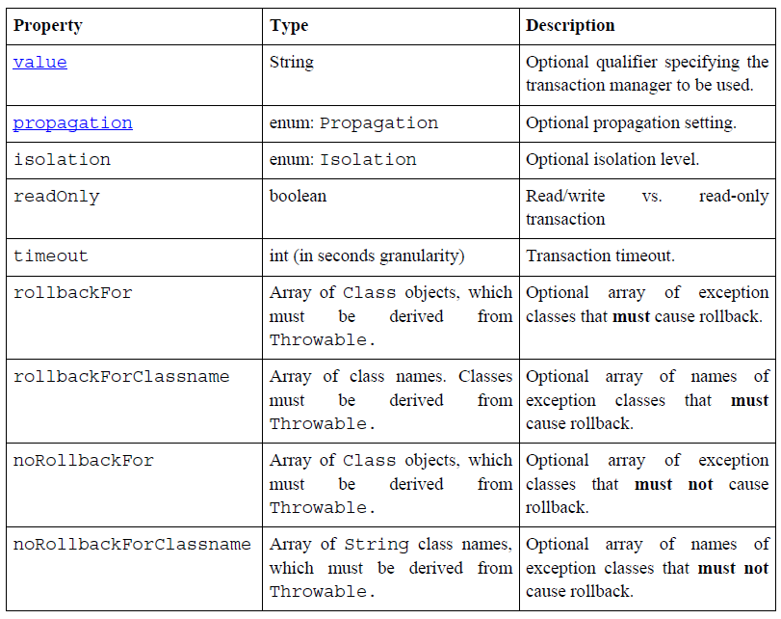
事务管理

